Slide 1
Abschlusspräsentation Lehre und Projekt «Absenzerfassung»
CSIL11
27.10.2014

Slide 2
Präsentationsziele
Sie kennen…
…Ablauf und Inhalt unserer Lehre
…unser Abschlussprojekt

Slide 3
Inhalt
Unsere Lehre
Lehrablauf
Modul-Plan
Santis
Berufsschule
ABU und BMS
Praxiseinsätze
Projektwoche
Projekt «Absenzerfassung»
Modulinformationen
Projektvorgehen
Design (Use Cases / GUI / IFMS / DB)
Code (JAVA / PL1)
Demo anhand Szenario
Abschluss und Fragen

Slide 4
Unsere Lehre bei der Credit Suisse

Slide 5
Lehrablauf
Basislehrjahr
1. Einsatz
Ausbildung
2. Einsatz
Ausbildung
Grundmodule + Projektwoche + PL1 Ausbildung
Praxiseinsatz im Bereich PL1
Java Ausbildung
Praxiseinsatz im Bereich PL1
Java Ausbildung
Ausblick
3. Einsatz
Ausbildung
4. Einsatz
Präsentation
Praxiseinsatz im Bereich Java
Spezialausbildung in Java / PL1
Praxiseinsatz im Fachbereich + IPA

Slide 6
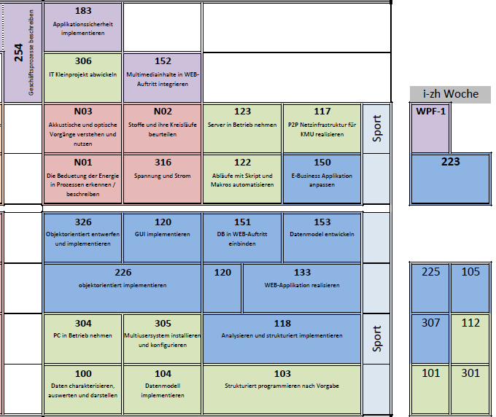
Modul-Plan

Slide 7
Santis
Grundmodule
Persönlichkeitsentwicklung
Arbeitswerkzeuge
Mini-Projekte
PL1 Module
Strukturierte Programmierung
Java Module
OO Programmierung

Slide 8
Berufsschule
Grundlagenbezogene Bildung
Persönlichkeitsentwicklung
Arbeitswerkzeuge
Schwerpunktbezogene Bildung
Java und PL1 Module
Schnittstellen und Interfaces
Datenbanken

Slide 9
ABU
Fächer:
Sprache und Kommunikation
Englisch
Gesellschaft
Wirtschaft
Mathematik
Naturwissenschaft
Allgemeinbildung
Notes:
Qualifikationsverfahren in Allgemeinbildung = 1/3 Vertiefungsarbeit (VA) = 1/3 Schnitt aller Noten Abu-Noten = 1/3
= Abschlussnote

Slide 10
BMS
Fächer:
Deutsch
Französisch
Englisch
Mathematik
Geschichte
Finanz- und Rechnungswesen
Volkswirtschaft, Betriebswirtschaft, Recht
Ergänzungsfach (Biologie und Gesellschaft & Kultur)

Slide 11
Praxiseinsätze
Arbeit in der Credit Suisse oder Swisscard
3 unterschiedliche Abteilungen
Praktische Anwendung der Programmierkenntnisse
Umgang mit Herausforderungen im betrieblichen Umfeld
Verantwortung im Projekt übernehmen
Arbeitsjournal
Notes:
Genau nebst dem kommt noch der Umgang mit Herausforderungen im betrieblichen Umfeld hinzu und Verantwortung im Projekt übernehmen.
Und ich erlaube mir zu sagen, dass wir mit dem heutigen Resultat vom Projekt dass dies beweisen konnten.
Als letzter Punkt möchte ich das Arbeitsjournal erwähnen.
Während unseren Einsätzen schrieben wir wöchentlich eine Zusammenfassung, über was wir gelernt haben in der aktuellen Woche.
Für spätere Aufträge konnten wir dann die Tipps und Tricks aus diesem Arbeitsjournal wieder aufrufen.

Slide 12
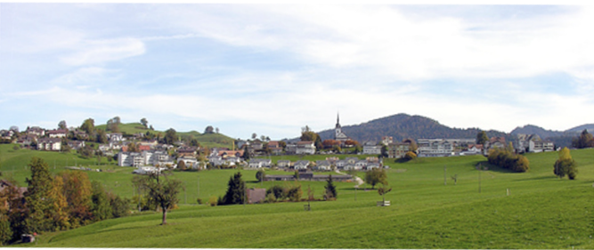
Projektwoche
1. Erfahrung mit grossem Projekt
Anwendung von Arbeits- und Präsentationstechniken
Test der Sozialkompetenzen

Slide 13
Projekt «Absenzerfassung»

Slide 14
Modulinformationen
Name: Modul 924, Fallstudie 3
Umfeld: 1:1 CS Umfeld(Mainframe, JAP etc.)
Ziele:
Absenzenheft ersetzen
Eigene Dokumente wieder lesen können
Start: 16.09.2014
Ende: 27.10.2014
Dauer: 11 Tage

Slide 15
Projektvorgehen
Use Case => ERD => Schnittstellen => Services
2 Teams (PL1/Java)
Daily Team Meeting
Sharedfolder(ASEM)
soapUI
SVN
Notes:
Daily Meeting(Beginn des Tages/Ende des Tages)
(Projektleiter ToDo Liste)
2 Teams (PL1/Java)=>Jedem Services zugeteilt
Sharedfolder(ASEM)
soapUI zum testen
SVN(Versionierungstool) angewendet
Design(Use Case, ERD usw.)

Slide 16
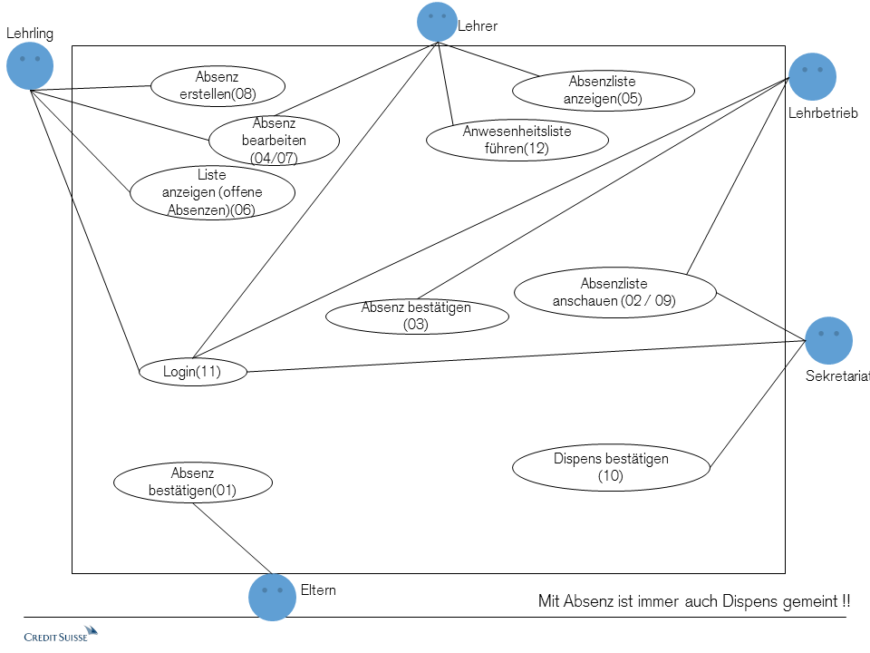
Design (Use Cases)

Slide 17
Design (GUI)
Webinterface von Fallstudie 2 übernommen
Aufbau mit HTML, CSS und JavaScript
Datenauslesung mit JSP
Bootstrap Framework
Semi-Responsive
Benutzerfreundlich

Slide 18
Design (GUI) – Bootstrap
Kostenloses Framework von Twitter
Erleichtert den Aufbau und das Design einer Webseite.
Vordefinierte HTML, CSS und Javascript Elemente, welche einfach eingebunden werden können.
JQuery
Responsive

Slide 19
Design (GUI) – Seiten
Jede Rolle hat eine eigene Übersicht bzw. Startseite nach dem Login.
Listenelemente werden mit JSP geladen und mit dem <table> Tag im Webinterface eingebunden. Die korrekte Darstellung übernimmt Bootstrap.
Insgesamt 9 JSP Seiten

Slide 20
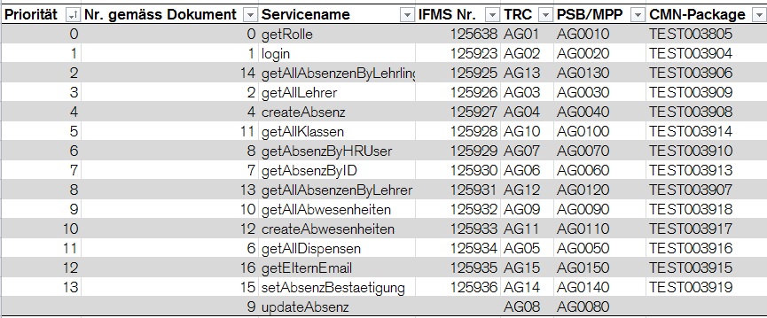
Design (IFMS)
IFMS
Interface Management System
Tool um Schnittstellen/Interfaces zu verwalten/generieren
Unsere Services:

Slide 21
Design (IFMS)
Workflow
IFMS
Interface
Generate and Deploy
Generate and Deploy
JAP
Mainframe

Slide 22
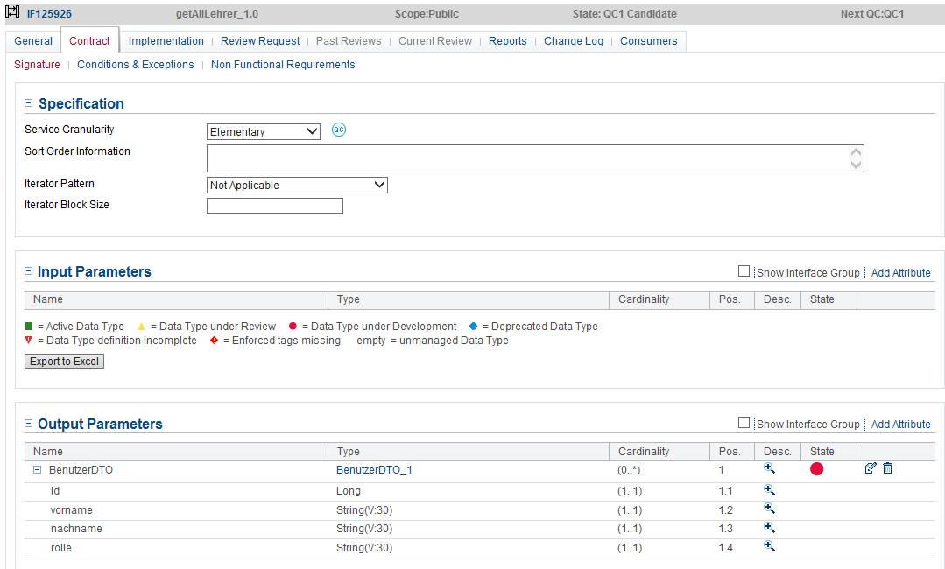
Design (IFMS)
Interfaces

Slide 23
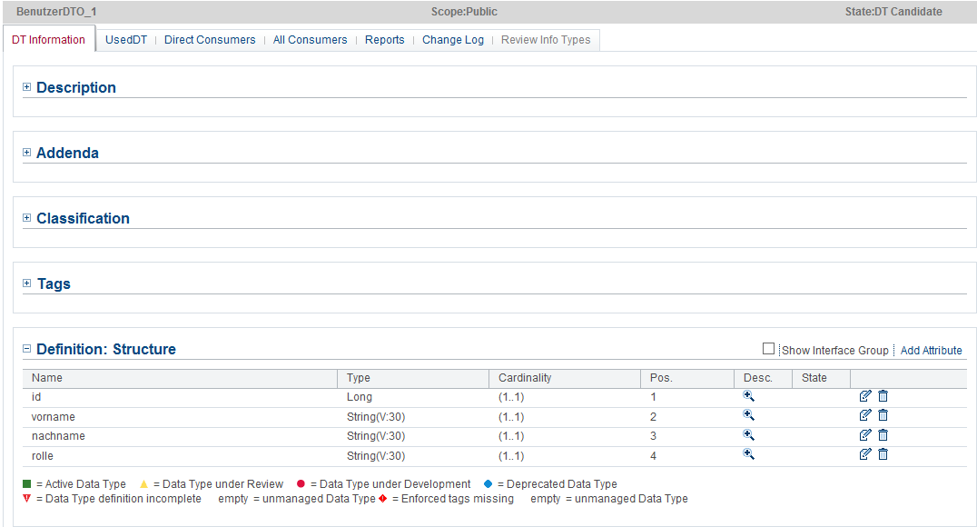
Design (IFMS)
Data Types

Slide 24
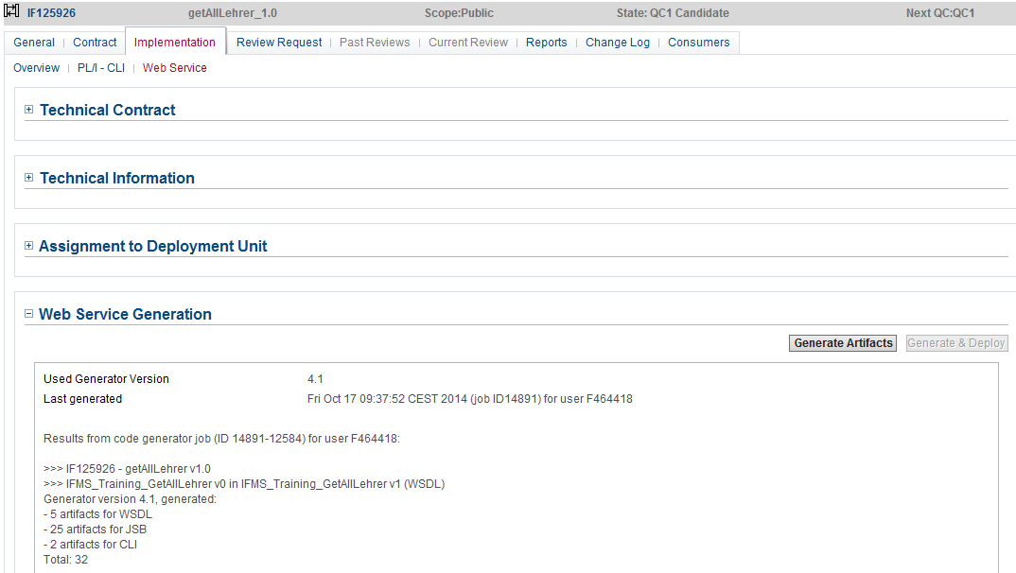
Design (IFMS)
Web Service Artifacts

Slide 25
Design (DB)

Slide 26
Java Flow
GUI (JSP)
Front Controller
Actions
Service Adapter
Java Services

Slide 27
Java Flow
GUI (JSP)
Web Service
Wrapper
Front Controller
Actions
Service Adapter
Java Services

Slide 28
Java Flow
GUI (JSP)
Front Controller
Business
Service Functions
Actions
Service Adapter
Java Services

Slide 29
Java Flow
GUI (JSP)
Front Controller
Actions
Service Adapter
Java Services

Slide 30
Java Flow
GUI (JSP)
Front Controller
Actions
Service Adapter
Java Services

Slide 32
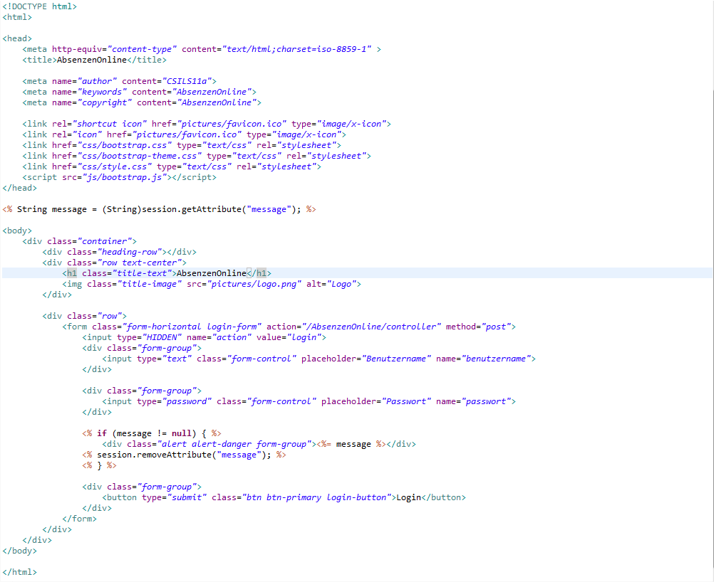

Slide 33
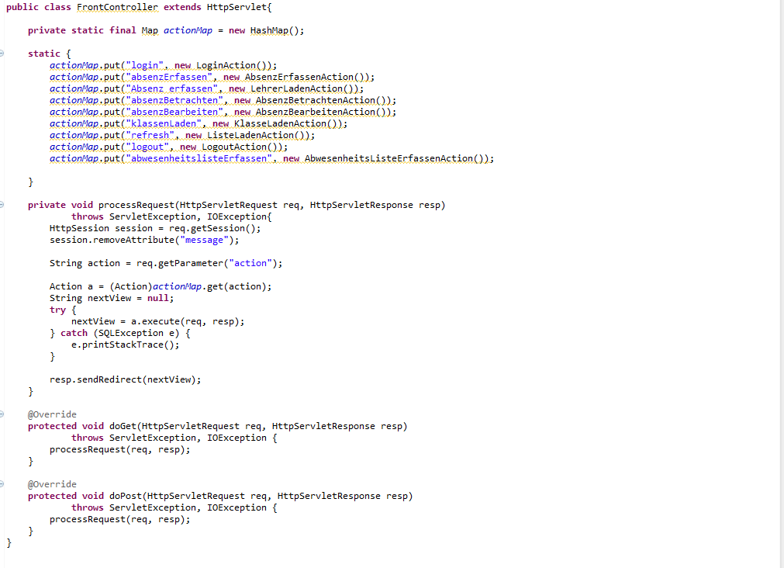

Slide 34
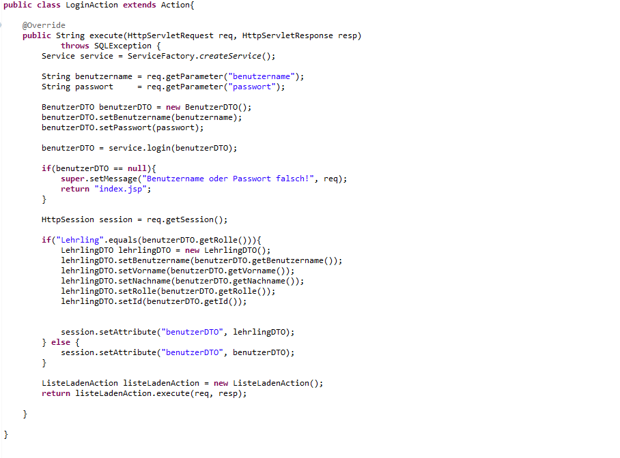

Slide 36
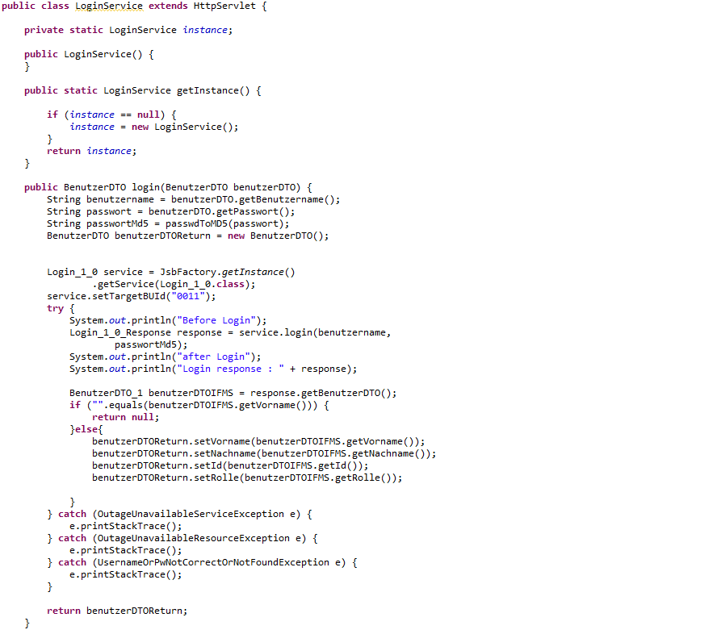

Slide 37
PL/I Flow
Web Service Provider MP
Web Service
Wrapper
Dispatcher
Implementation

Slide 38
PL/I Flow
Web Service
Provider MP
Web Service Wrapper
Dispatcher
Implementation

Slide 39
PL/I Flow
Web Service
Provider MP
Web Service
Wrapper
Dispatcher
Implementation

Slide 40
PL/I Flow
Web Service
Provider MP
Web Service
Wrapper
Dispatcher
Implementation

Slide 41
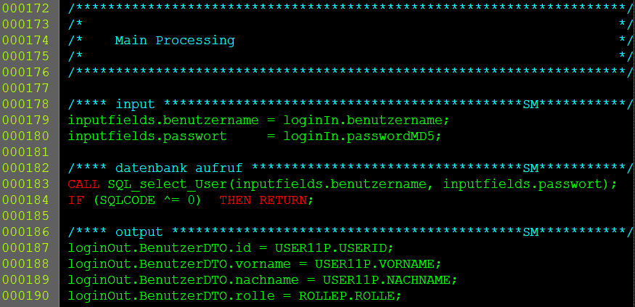
Login Main Processing

Slide 42
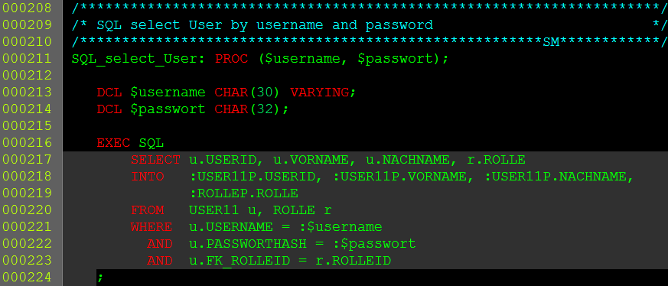

Slide 43
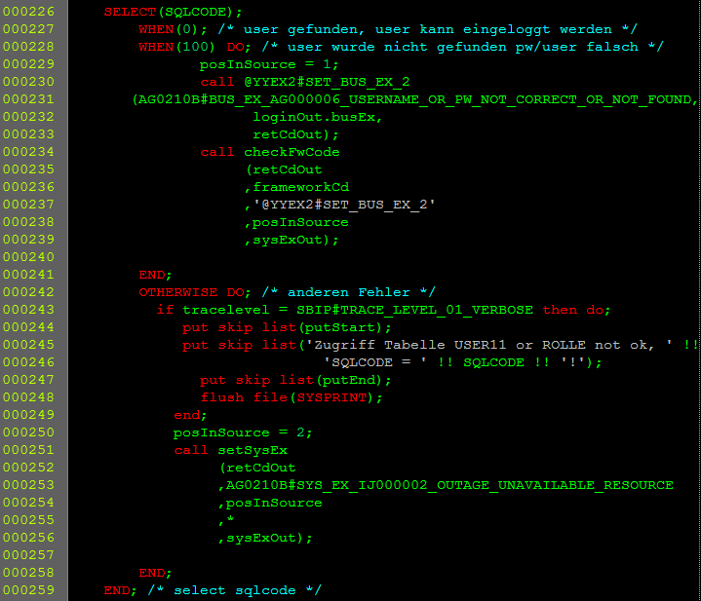

Slide 44
Szenario
Schüler loggt sich ein
Absenzenliste wird angezeigt
Schüler wählt «Absenz erstellen» aus
Schüler füllt Informationen in Absenz ein
Schüler klickt auf «Absenz erfassen»
Aktualisierte Absenzenliste wird angezeigt
HR loggt sich ein
Absenzenliste mit soeben erfasster Absenz wird angezeigt
HR / Lehrling können Absenz-Details abrufen
Lehrer loggt sich ein
Lehrer sieht Absenzenliste mit allen Absenzen, in welcher der Lehrer erwähnt wird, inkl. Der soeben erstellten Absenz des Schülers

Slide 45
Abschluss und Fragen
?

